Slide 1




МОЛОДЕЖНЫЙ
ТЕАТР ЭСТРАДЫ
www.estrada.by

Slide 2
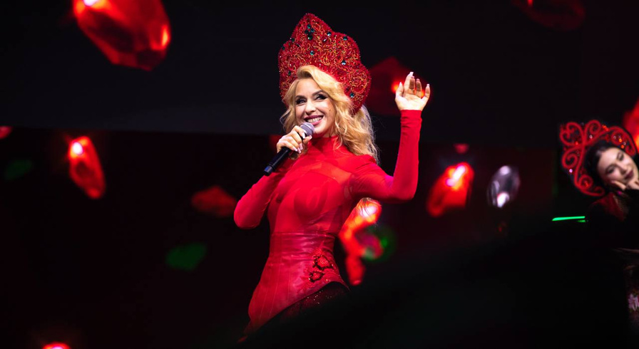
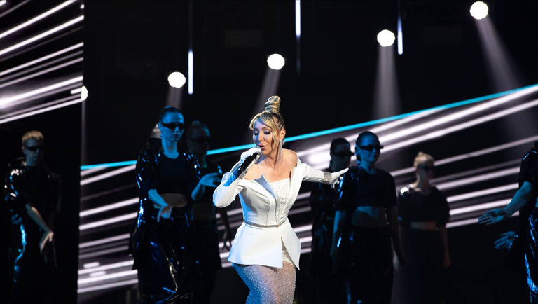
УСЛУГИ
2
4
ОРГАНИЗУЕМ НА ЛЮБОЙ ПЛОЩАДКЕ
РАЗРАБОТАЕМ КОНЦЕПЦИЮ ПРАЗДНИКА ОРГАНИЗАЦИИ
1
3
5
ОРГАНИЗУЕМ ПРОЕКТ
ПОД КЛЮЧ
ОРГАНИЗУЕМ УЧАСТИЕ топовых ЗВЕЗД
ПОКАЖЕМ СПЕКТАКЛЬ СОТРУДНИКАМ,
ДЕТЯМ СОТРУДНИКОВ

Slide 3




ПОЧЕМУ выбирают нас?
ЭКСПЕРТНОСТЬ
ГИБКОСТЬ
НАМ ДОВЕРЯЮТ
профессиональная режиссерско-постановочная группа
опытный административный персонал
более 5000 проектов в год
посетили более 100 городов Беларуси
сделали проекты для более 500 организаций по всей стране
постоянно повышаем квалификацию и обучаемся
проект на любой площадке
проект любой сложности
делаем бюджетно и со вкусом
делаем дорого и грандиозно
БУДЕМ РАДЫ СОТРУДНИЧЕСТВУ

Slide 4
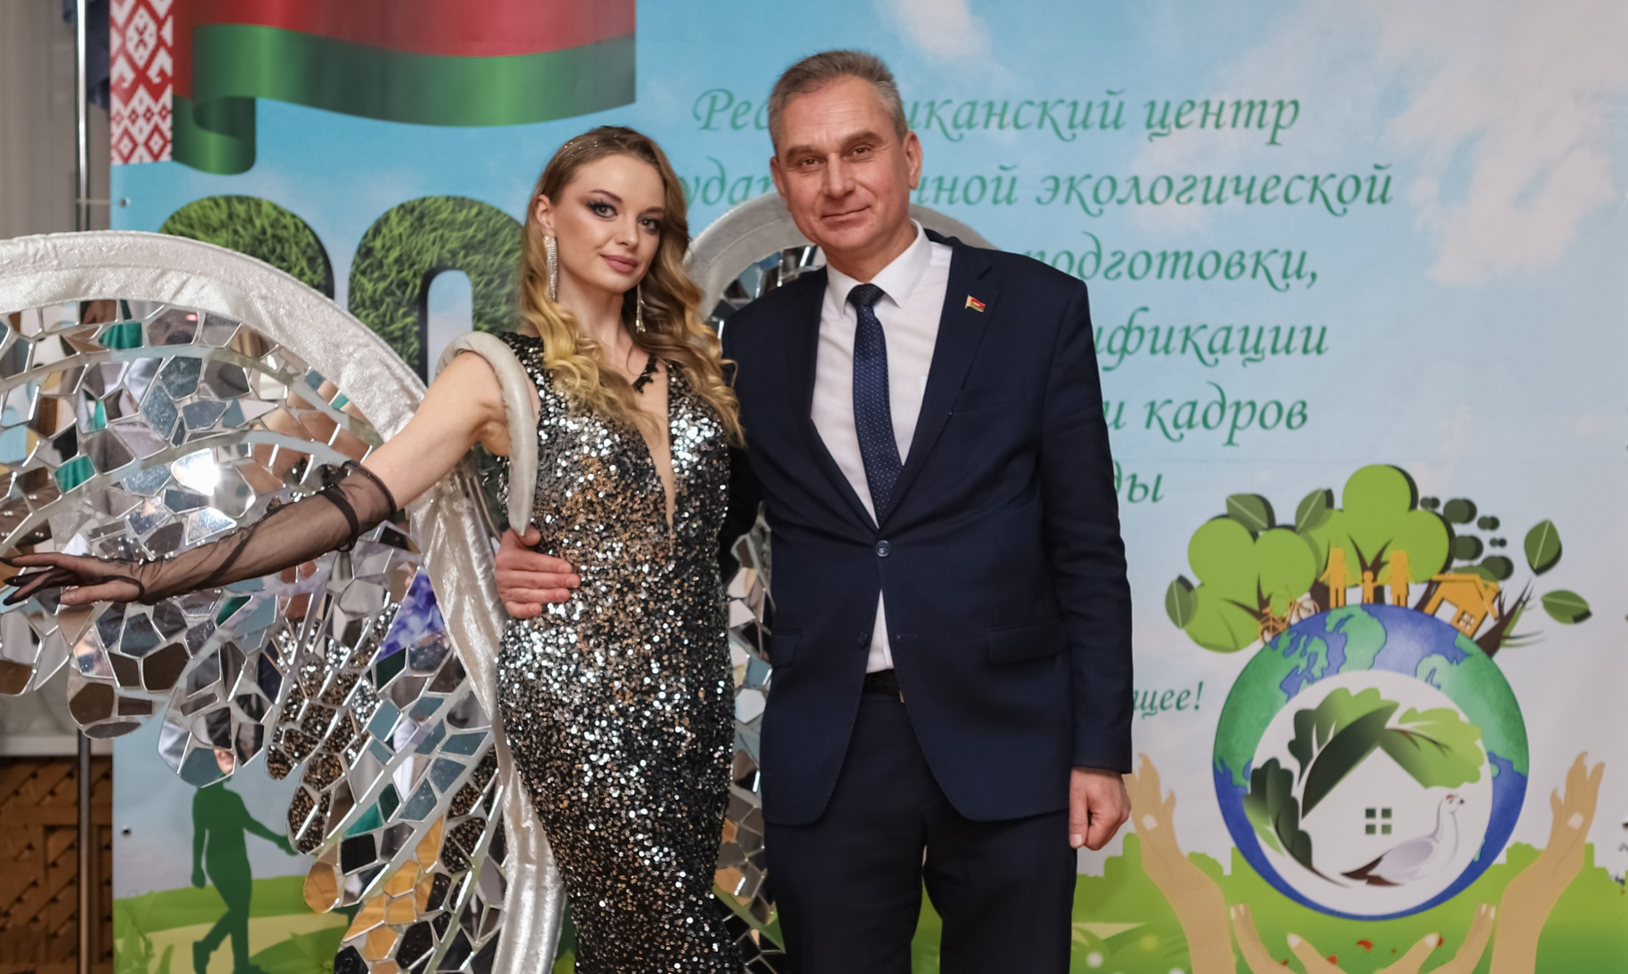
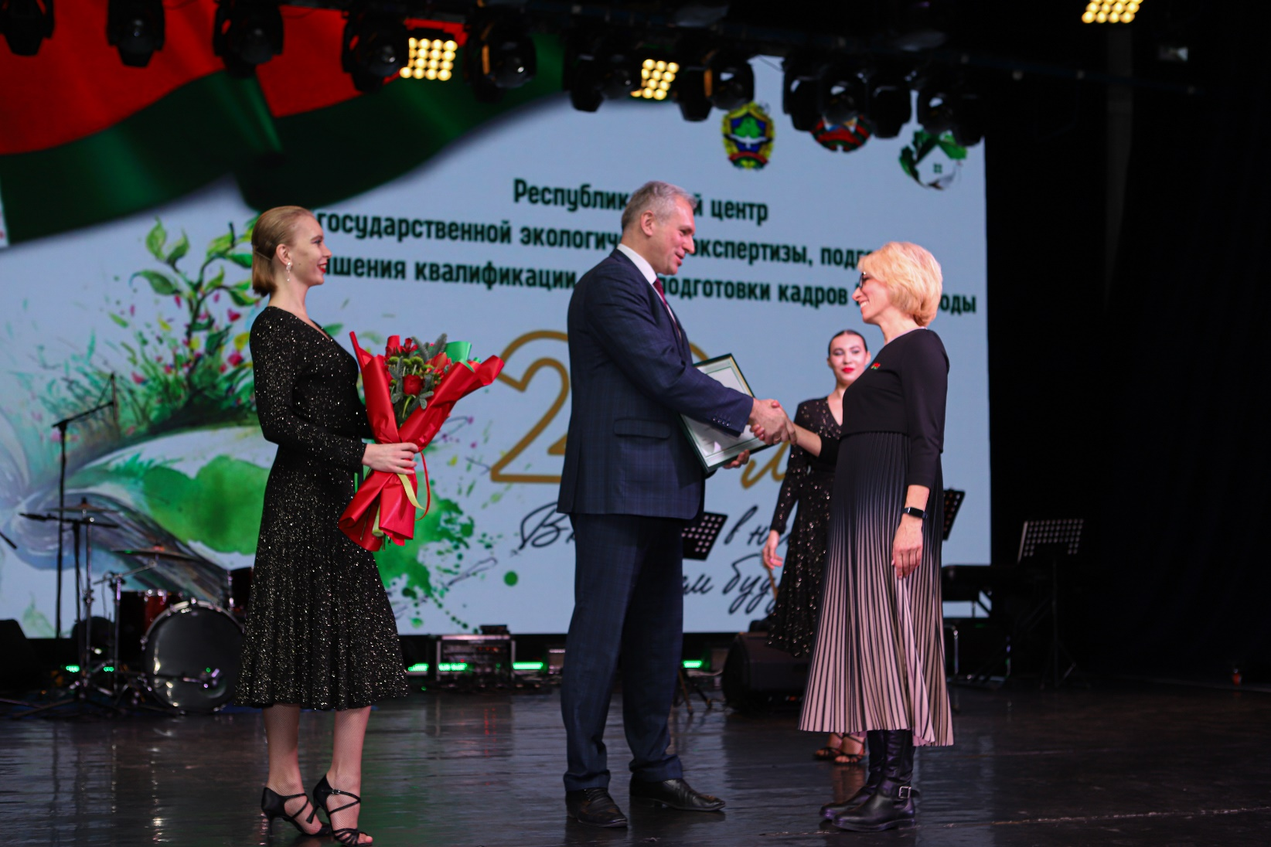
Наши проекты
20 лет республиканскому центру государственной экологической экспертизы, подготовки, повышения квалификации и переподготовки кадров

Slide 5
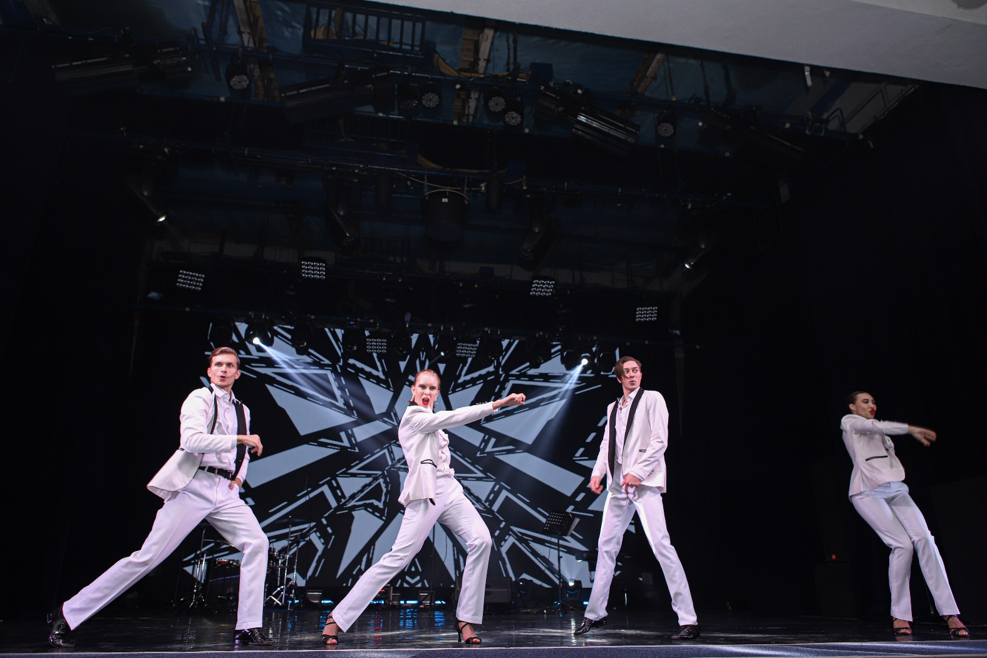
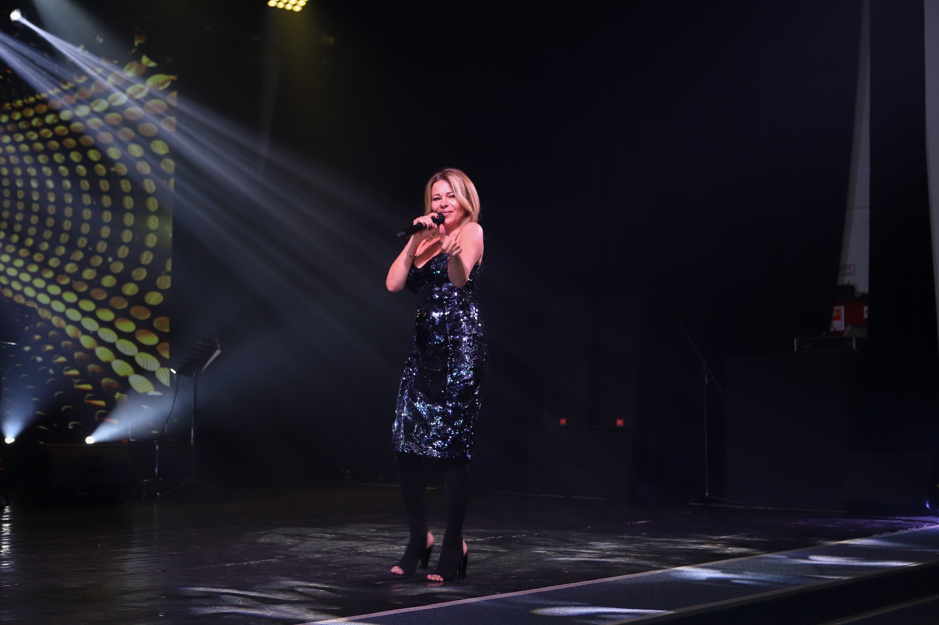
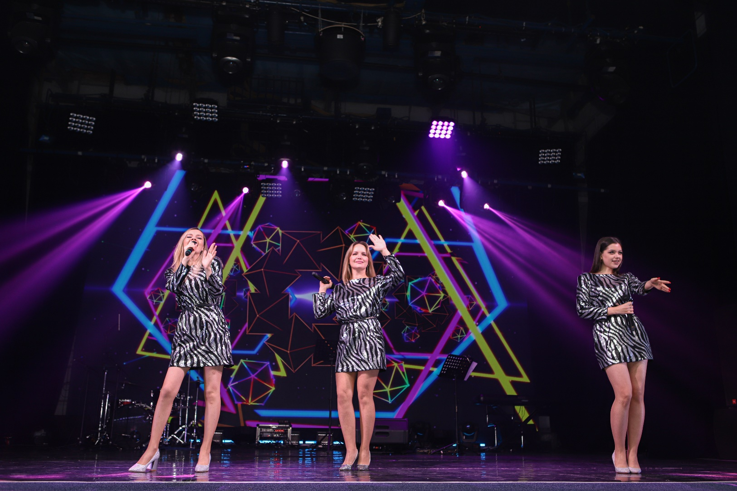
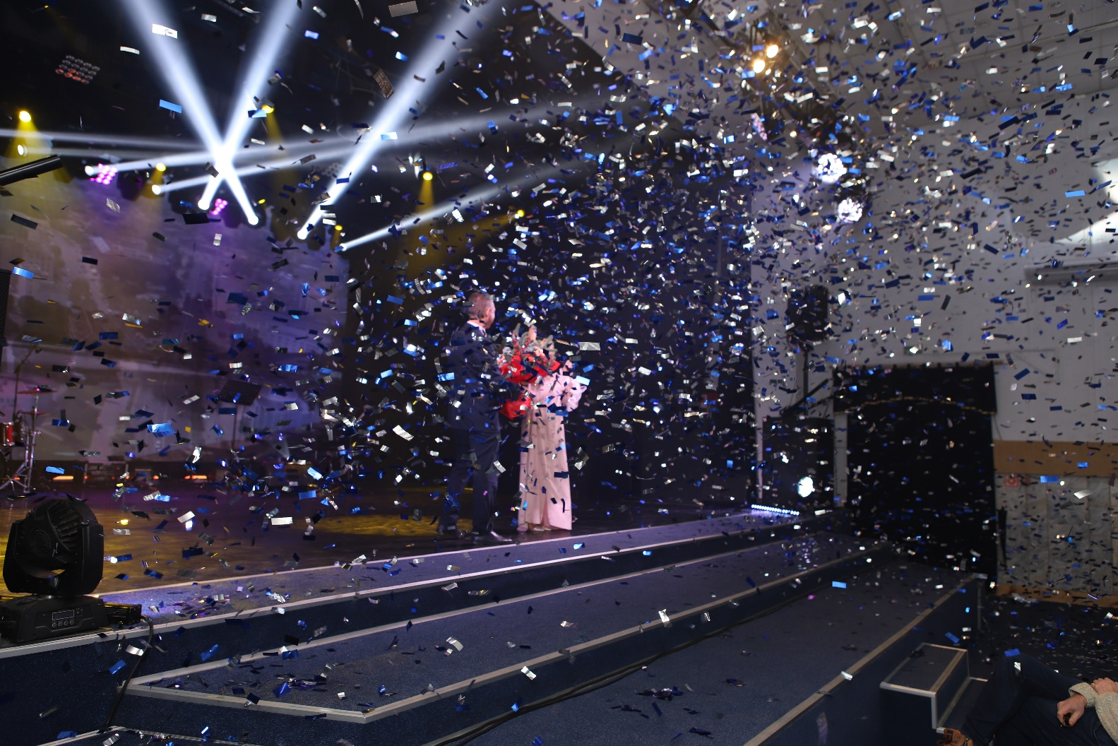

Slide 6
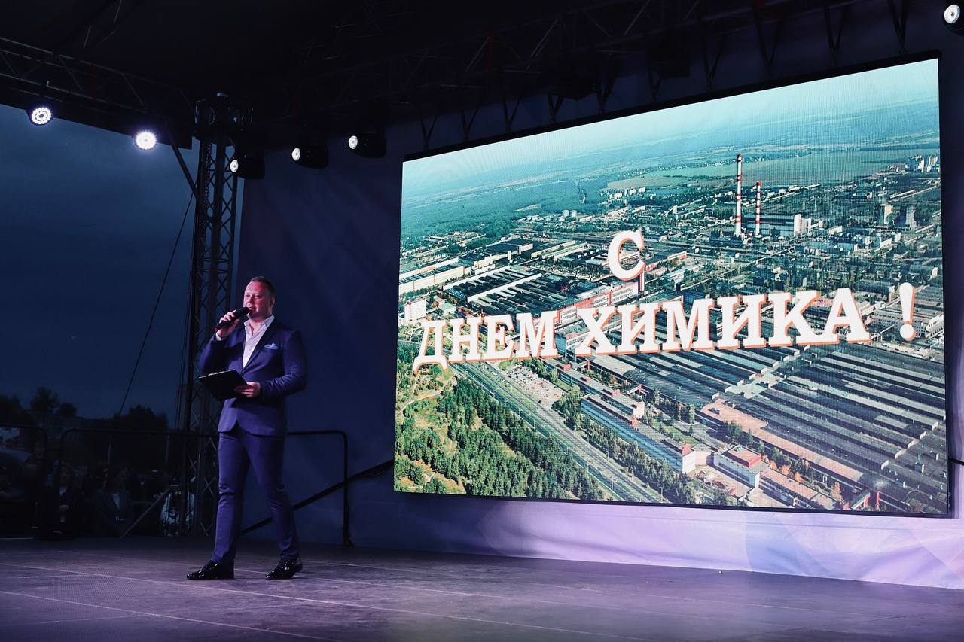
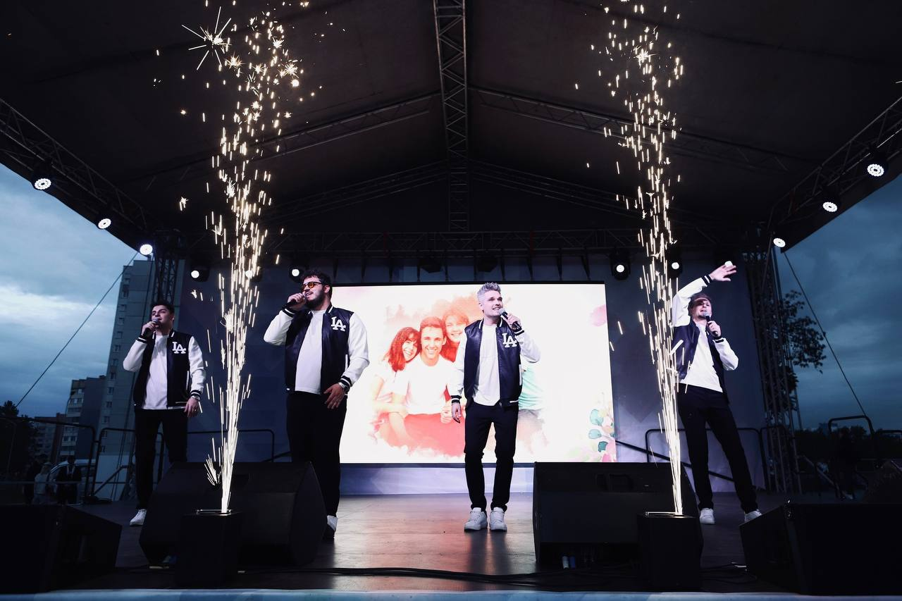
Наши проекты
ОАО «Белшина». День химика.

Slide 7
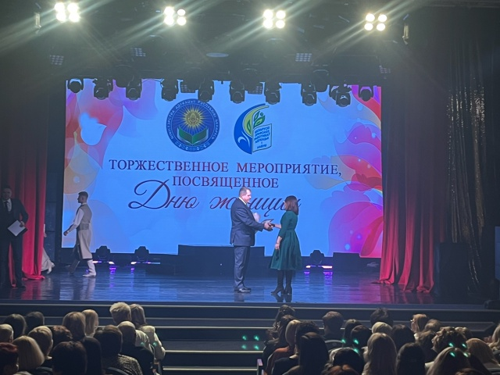
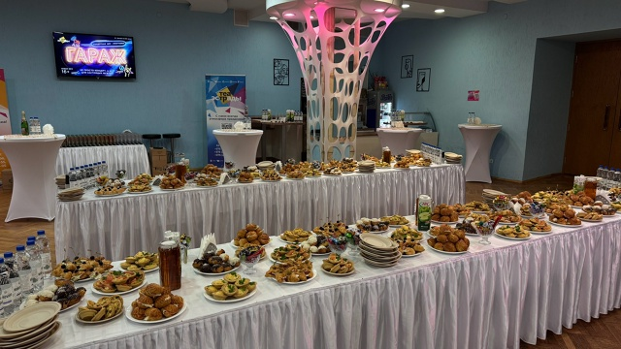
Министерства образования Республики Беларусь, управления образования Фрунзенского района Минска и холдинга «МИНСК КРИСТАЛЛ ГРУПП»
Министерства образования Республики Беларусь, управления образования Фрунзенского района Минска и холдинга «МИНСК КРИСТАЛЛ ГРУПП»
Наши проекты
Министерство образования Республики Беларусь. Международный женский день

Slide 8
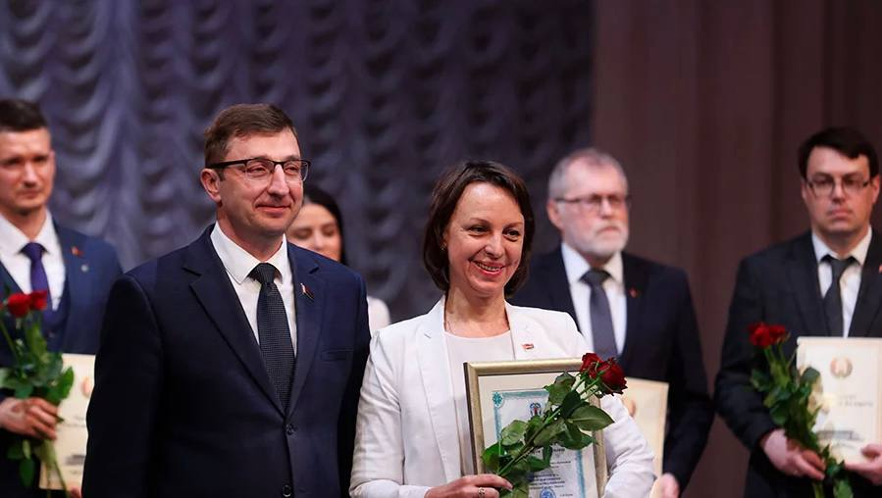
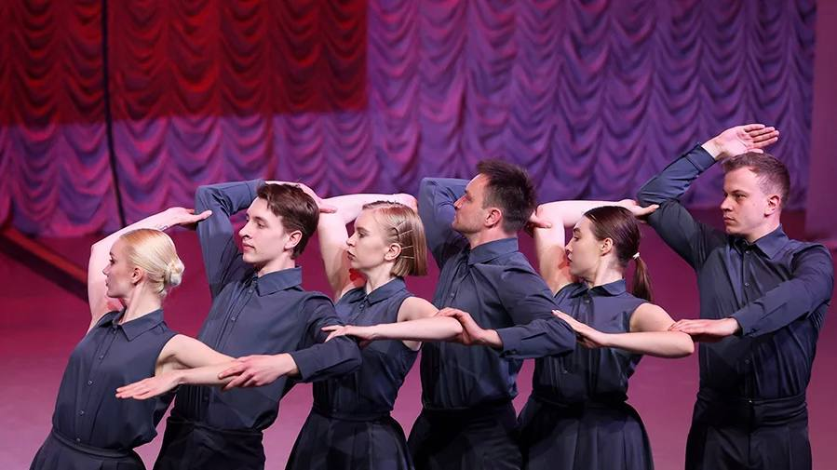
Наши проекты
74-летие со дня основания Фрунзенского района г.Минска.

Slide 9
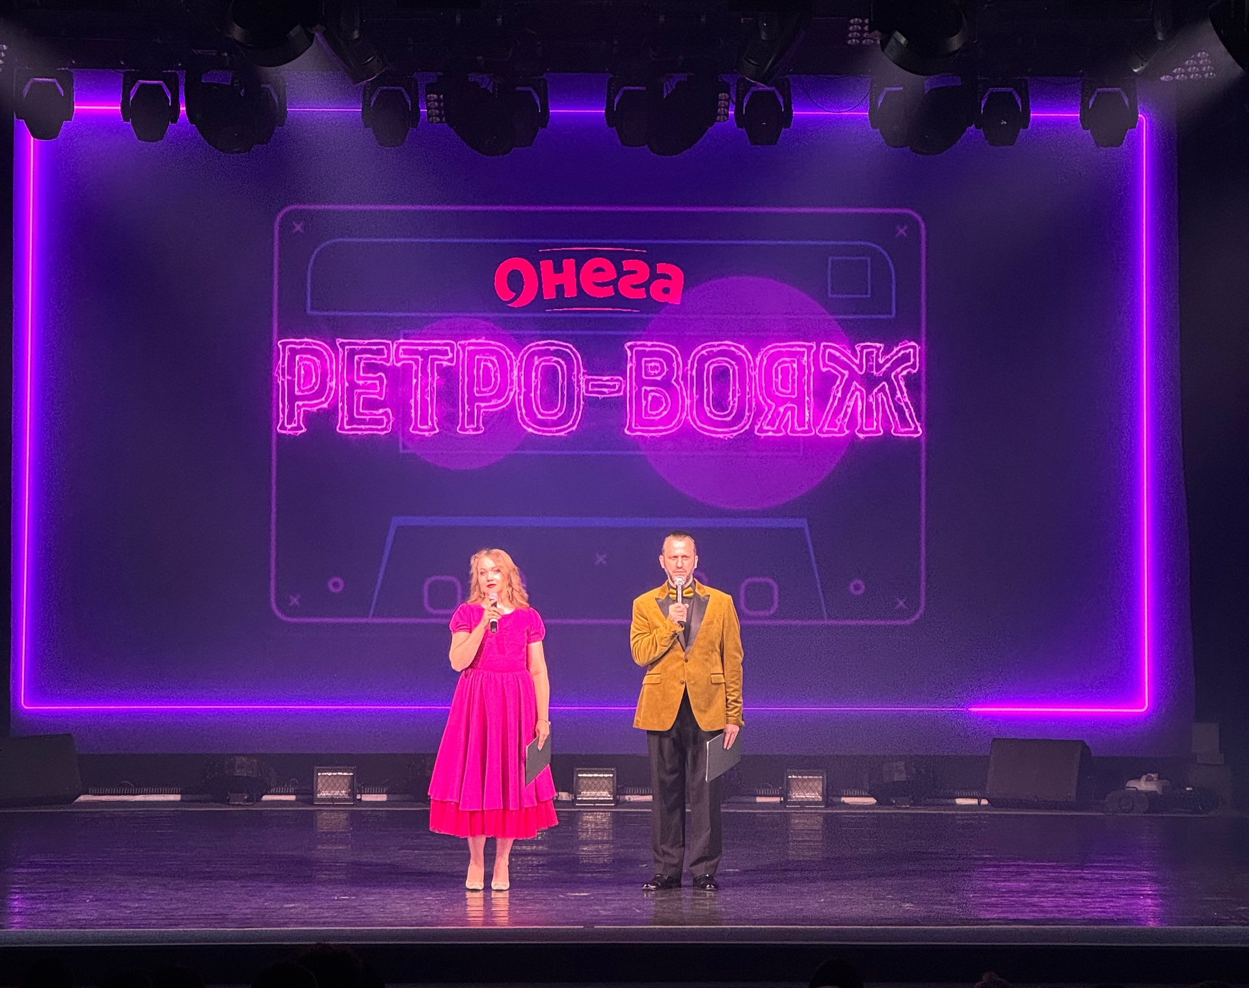
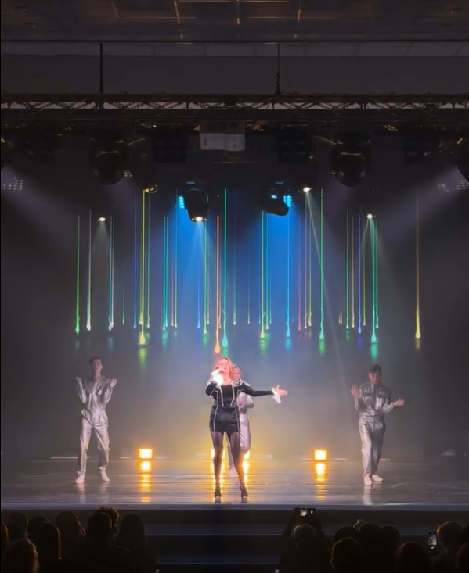
Наши проекты
ОДО «Онега». Корпоративный тематический праздник.

Slide 10
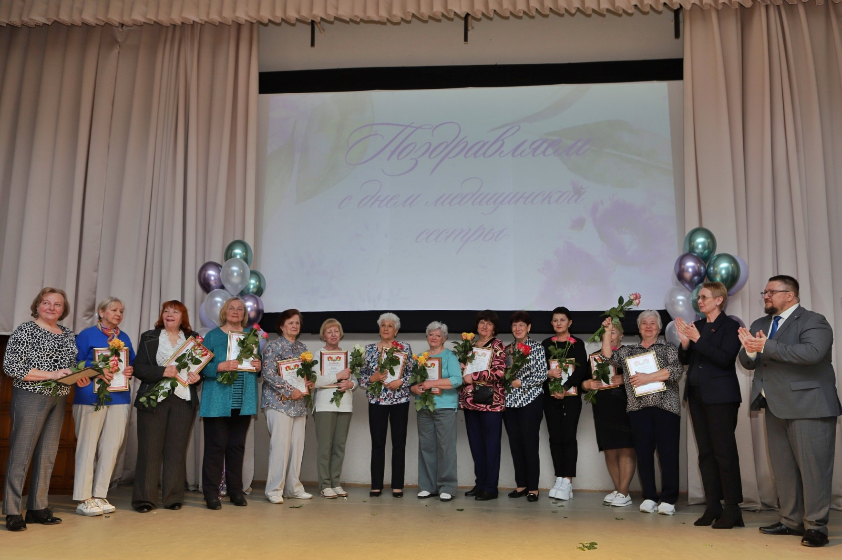
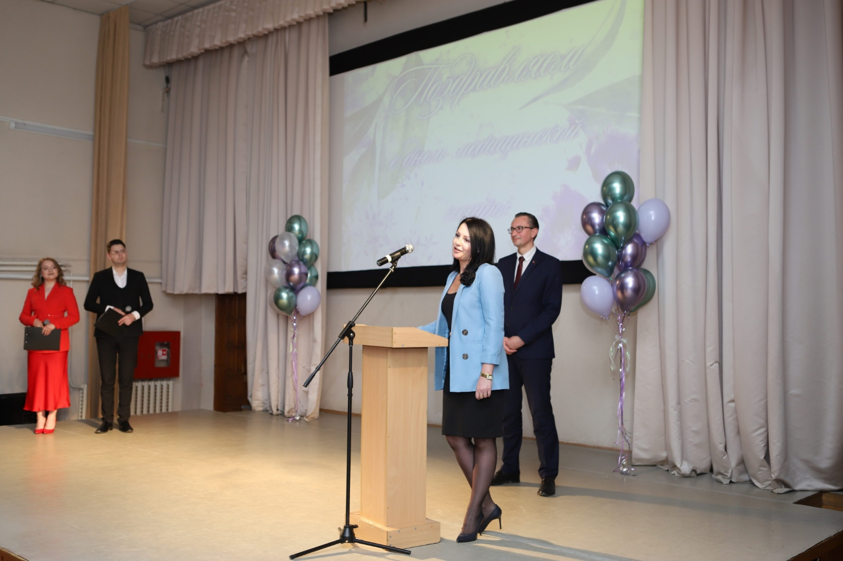
Наши проекты
Минская ордена Трудового Красного Знамени областная клиническая больница.
День медицинской сестры.

Slide 11
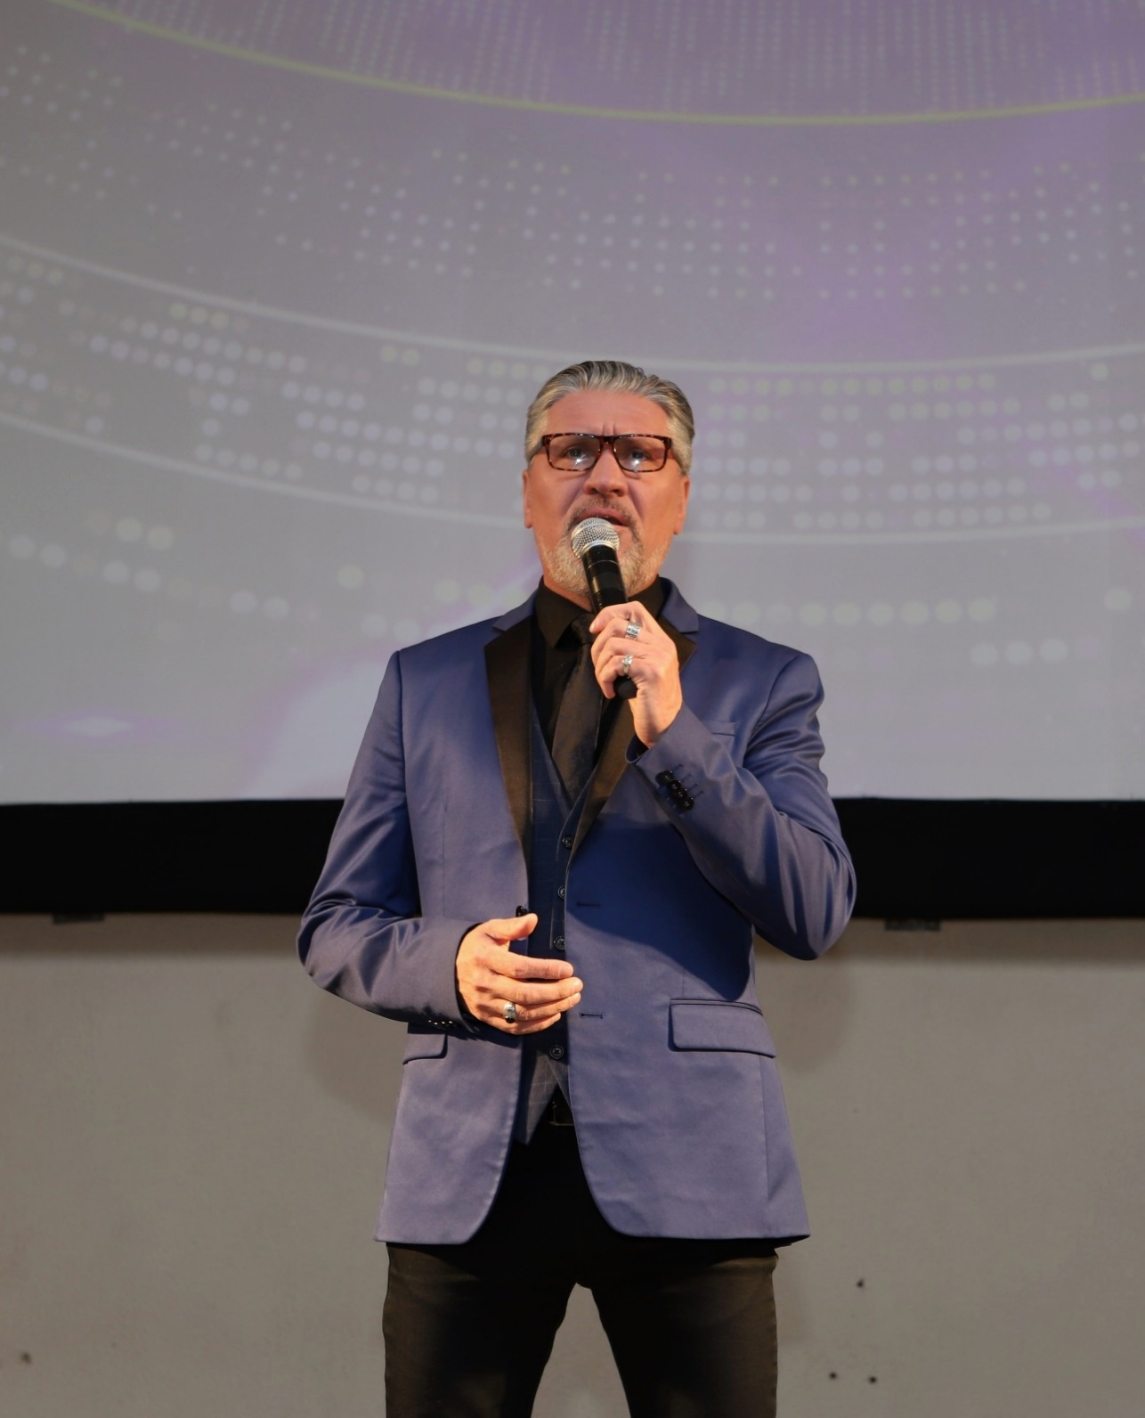
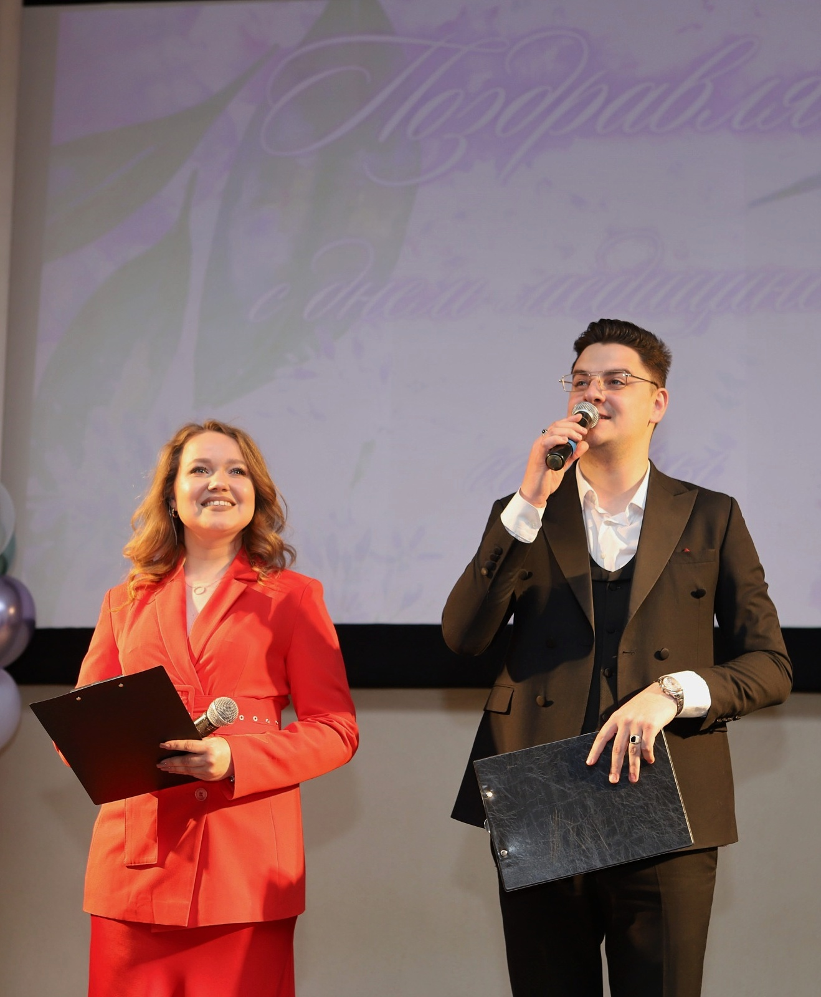
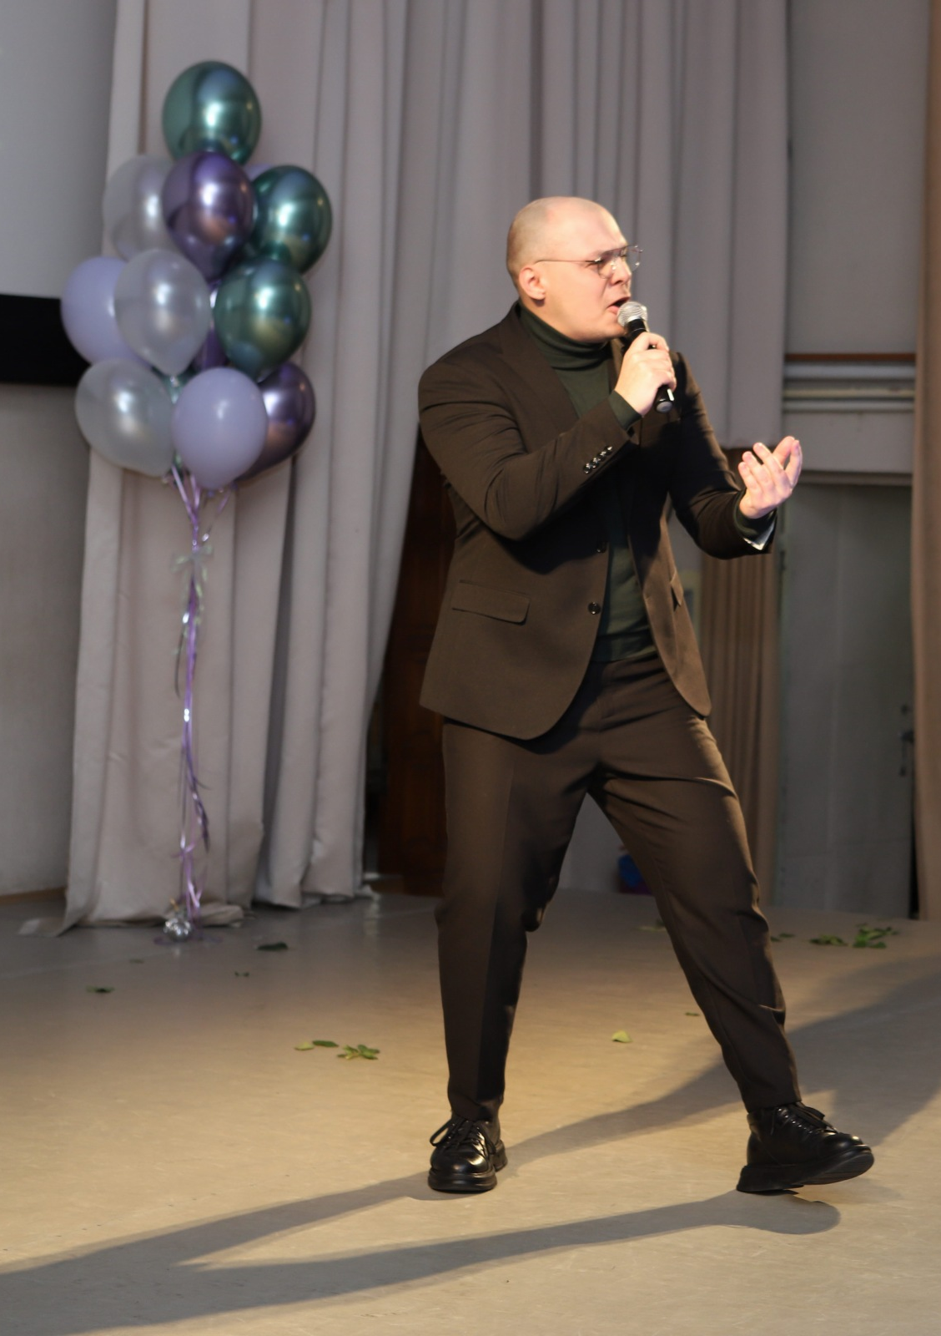

Slide 12
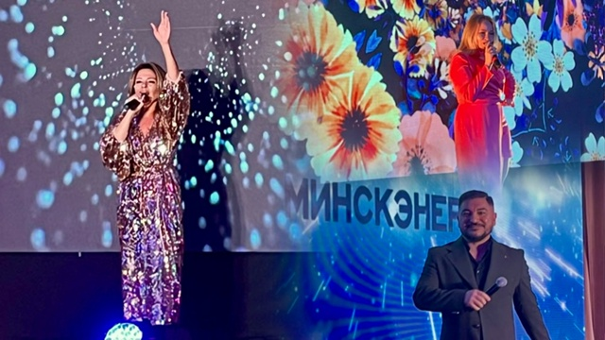
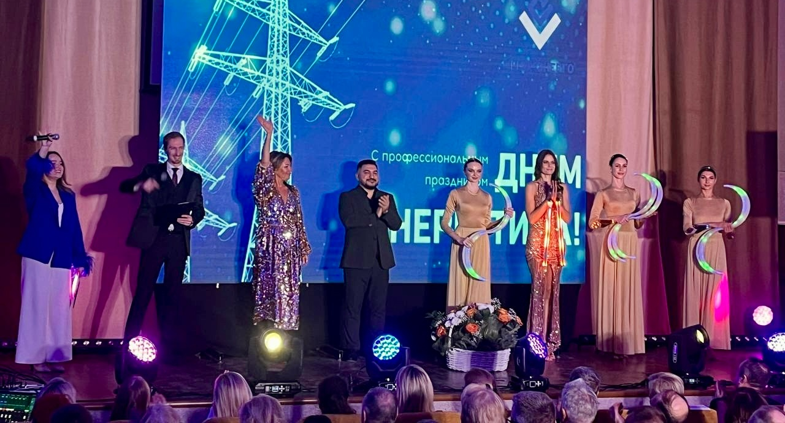
Наши проекты
РУП «Минскэнерго». День энергетика.

Slide 13
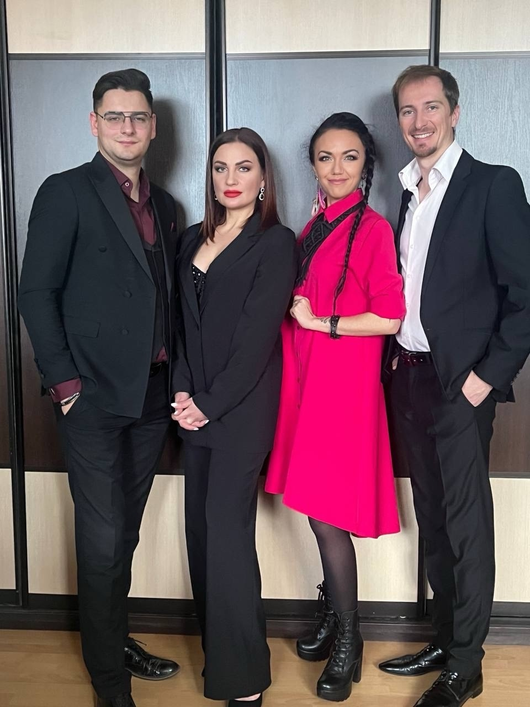
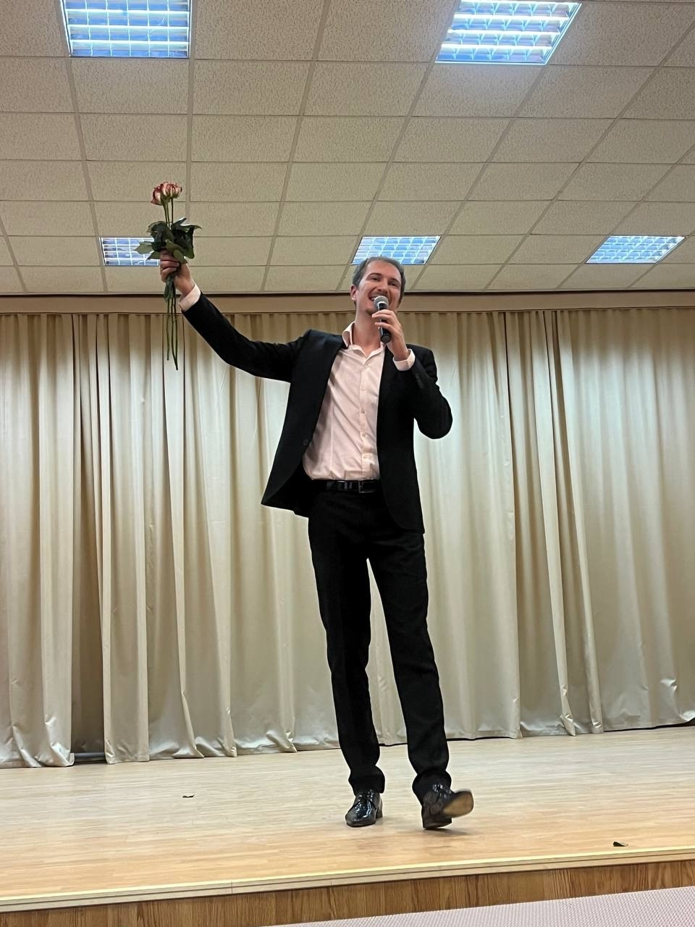
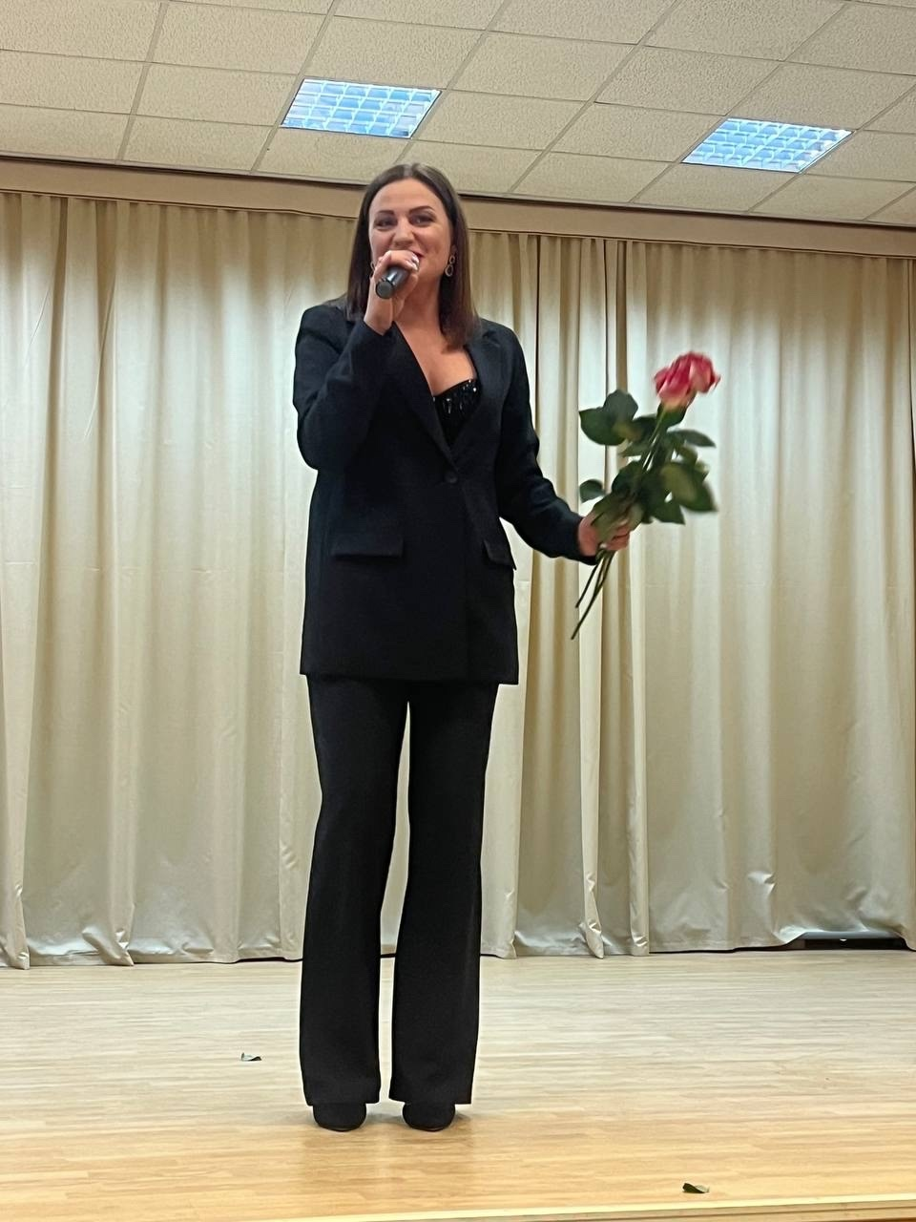
Наши проекты
Сельскохозяйственное предприятие «Восход». День работников сельского хозяйства

Slide 14
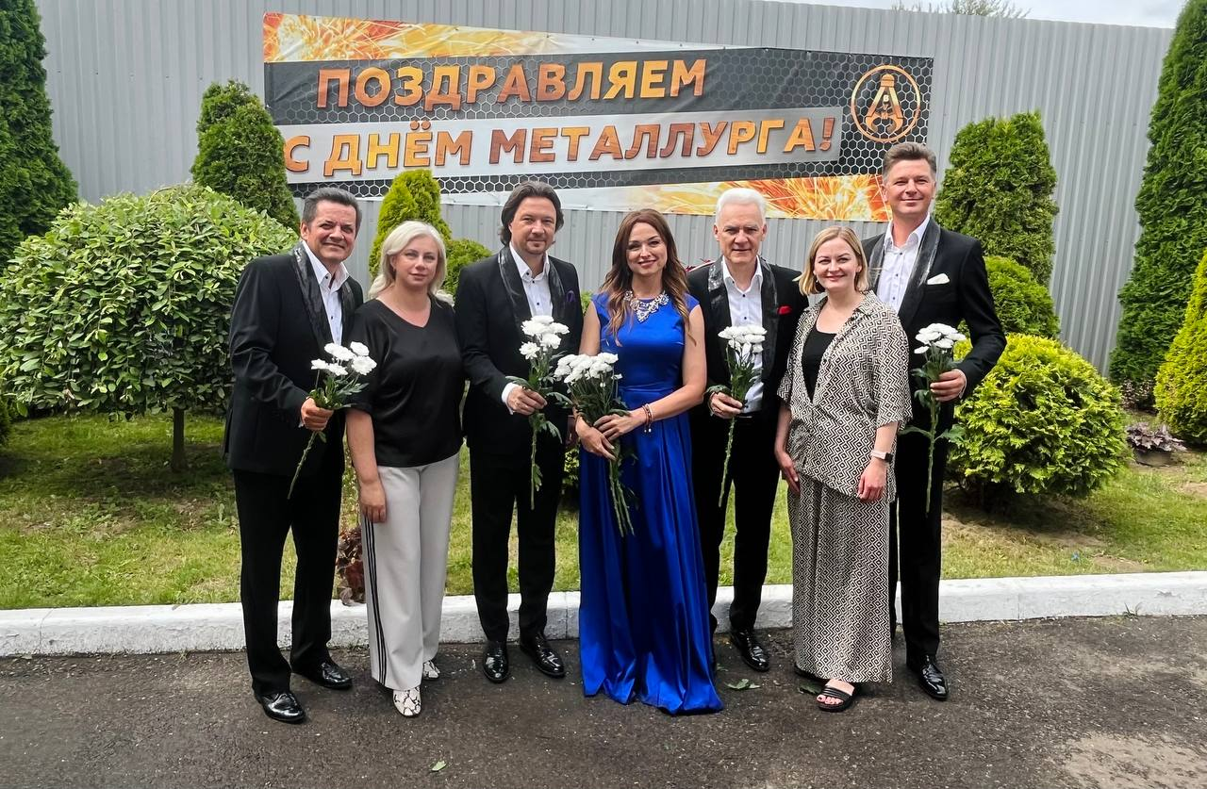
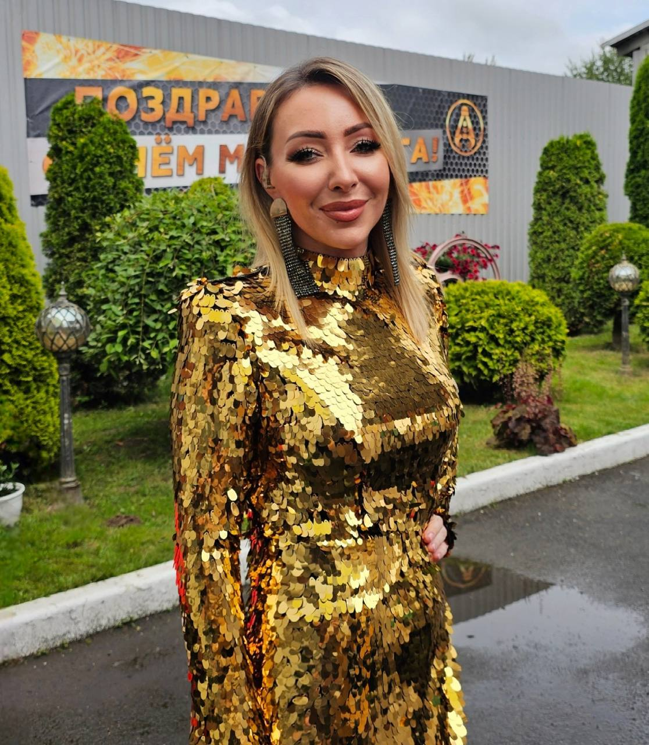
Наши проекты
ОАО «Белвторчермет». День металлурга.

Slide 15
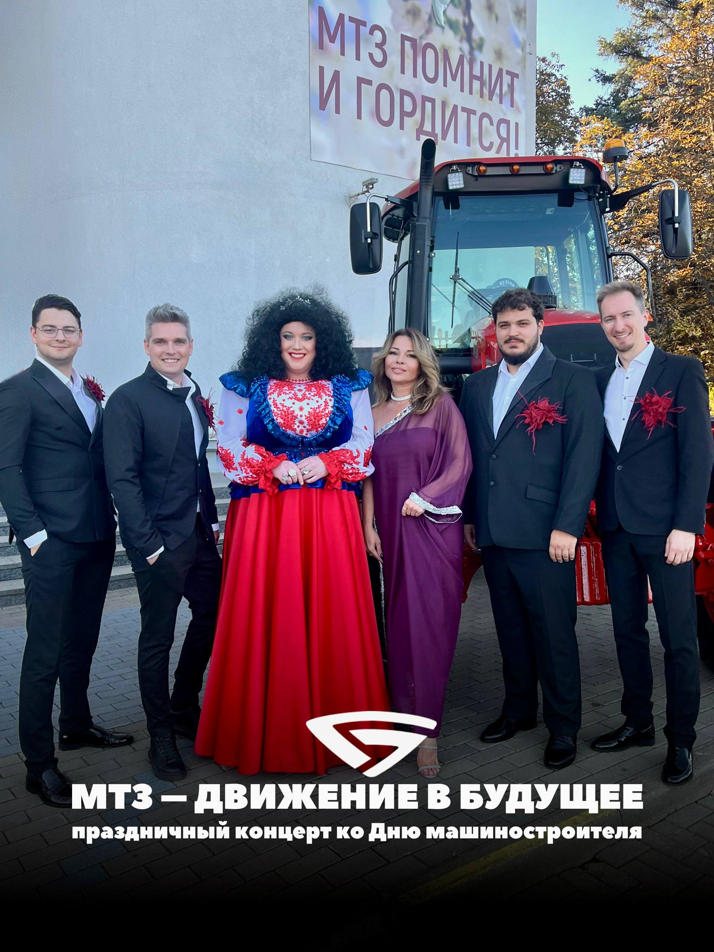
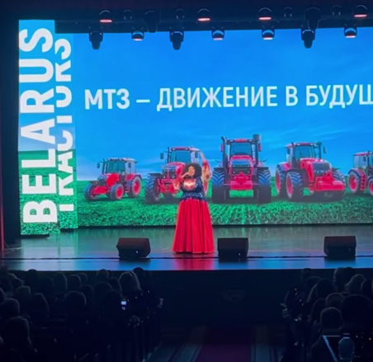
Наши проекты
ОАО «МТЗ». День машиностроителя.

Slide 16
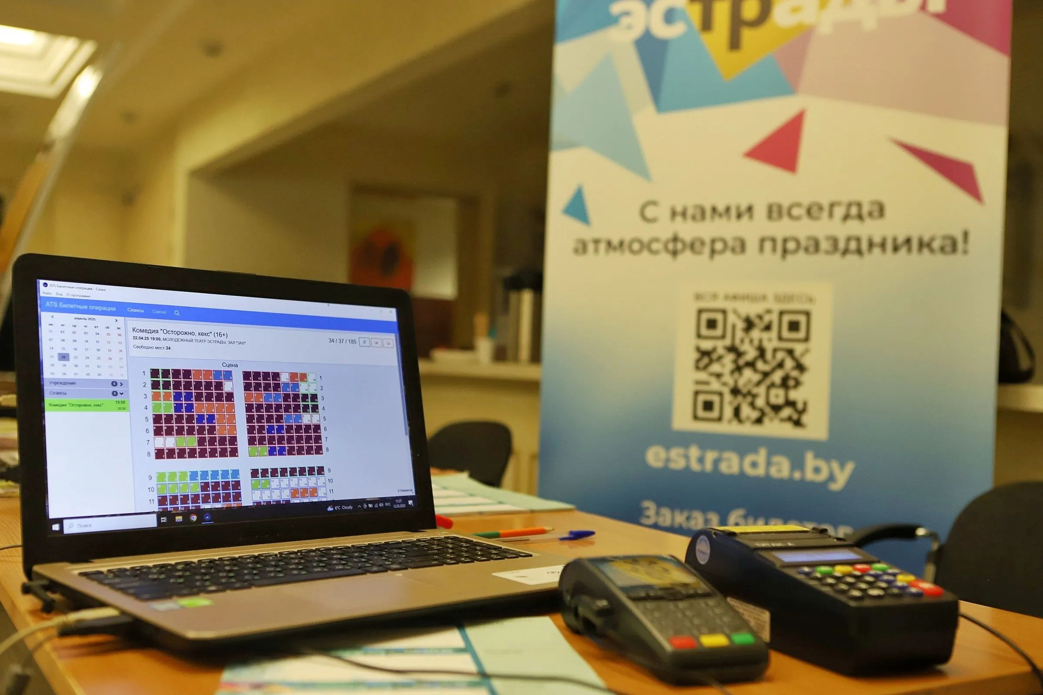
МОБИЛЬНАЯ КАССА
поможем приобрести БЕЗ комиссии
приедем
покажем,
расскажем
возможность без комиссии приобрести билеты на любые культурно-зрелищные мероприятия нашего театра, не покидая своего рабочего места.
БЕСПЛАТНО

Slide 17








присоединяйтесь к нам
в социальных сетях!
ул.Московская, 18А
Молодежный театр эстрады
teatrestrady@mail.ru
estrada.by
+375 (29) 700 35 05
+375 (17) 319 19 49

Slide 18



присоединяйтесь к нам
в социальных сетях!
сайт
estrada.by

